Slide 1
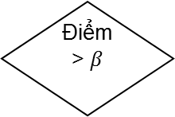
Ngữ liệu huấn luyện đã gán nhãn từ loại, cú pháp và ngữ nghĩa
Gỡ nhãn ngữ nghĩa
Các nguồn tri thức về ngữ nghĩa trong từ điển
Ngữ liệu chỉ có nhãn ngữ pháp
Bộ gán nhãn ngữ nghĩa cơ sở
Khung luật
Ngữ liệu được gán nhãn hiện hành
Các luật ứng viên
Ngữ liệu gán nhãn theo luật ứng viên
So sánh đánh giá
Y
Điểm > $β$
Luật tối ưu
N
Dãy luật tối ưu
Kết thúc

